Slide 1
아두이노 조도센서 모니터링
PhotoCell

Slide 2
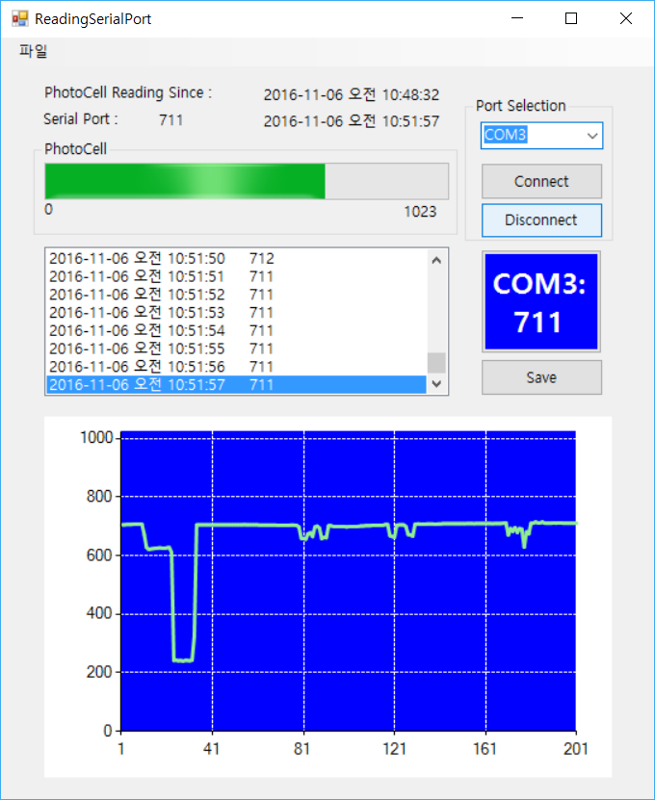
ReadingSerialPort
MenuStrip
ComboBox
ProgressBar
ListBox
Button
Button
chart

Slide 3
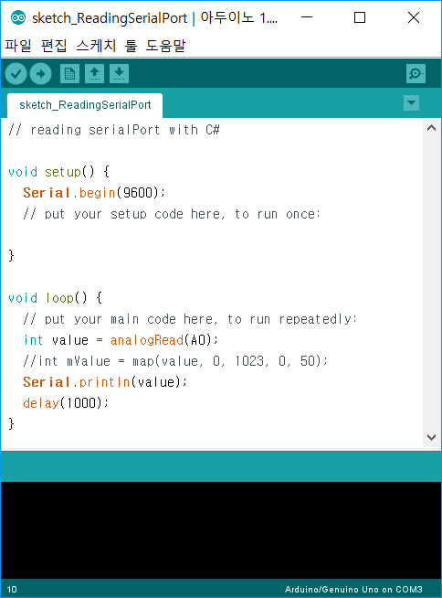
1. Arduino 프로그램
아두이노는 PhotoCell과 저항을 직렬로 연결하여
전압 분배회로를 만든다.
PhotoCell과 저항 사이의 전압을 ANALOG IN A0에 연결한다.
PhotoCell의 저항이 작아지면 전압도 낮아지고
저항이 커지면 전압이 높아진다, 즉 A0의 값이 커진다.
A0의 값은 0~1023까지의 숫자로 표현된다
setup() 에서는 Serial.begin(9600); 으로 시리얼 통신을 시작,
Loop()에서 analogRead(A0) 함수로 A0의 값을 읽어서
Serial.println()으로 보낸다. 이 값을 C# 코드에서 읽을 것이다.
한번 출력한 후에는 1초간 delay(1000) 를 갖는다
이를 반복한다. 즉 1초에 한번씩 A0의 값을 시리얼로 보낸다

Slide 4
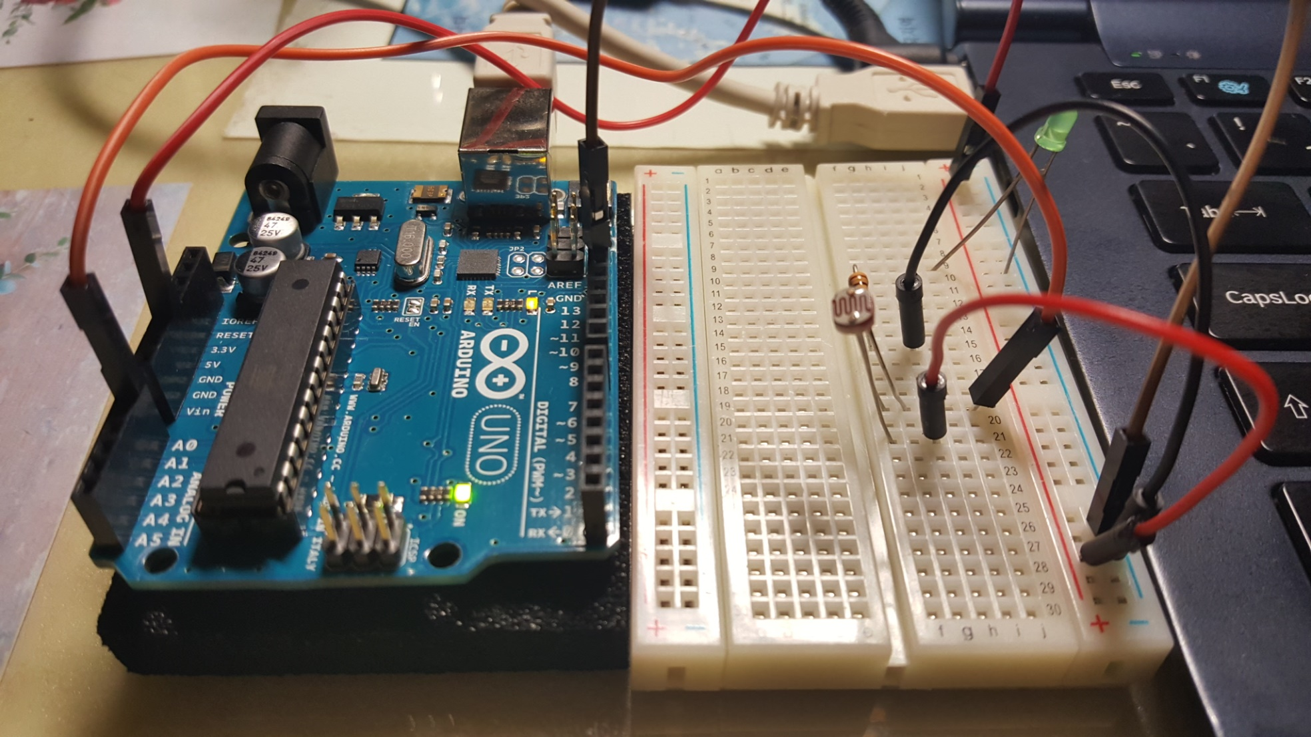
Arduino 회로

Slide 5
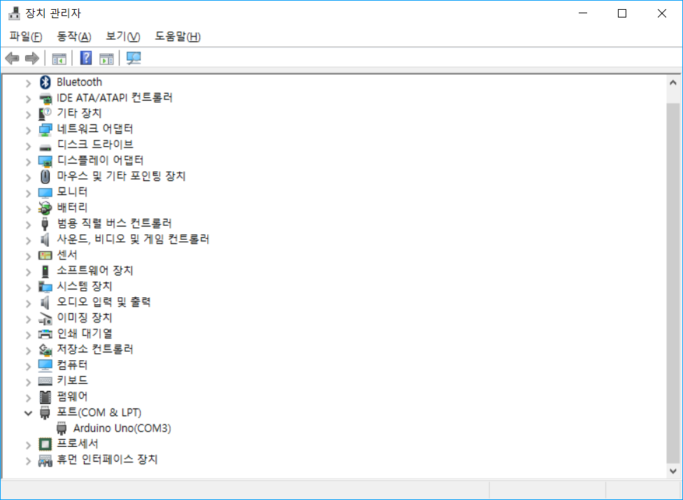
2. Serial 값을 읽어오기
장치관리자를 열어보면
포트에 COM3가 Arduino에 연결되어
있다는 것을 알 수 있다

Slide 6
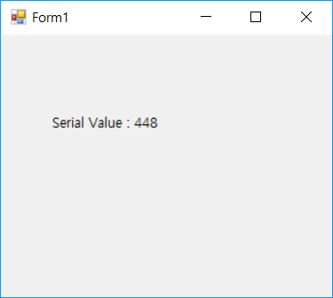
C#에서 Serial통신
using System.IO.Ports;
namespace SerialComm
{
public partial class Form1 : Form
{
SerialPort sPort; // 시리얼 포트 선언
public Form1()
{
InitializeComponent();
sPort = new SerialPort("COM3", 9600);
sPort.Open();
sPort.DataReceived += SPort_DataReceived;
}
// 시리얼 포트의 Data_Received 이벤트
private void SPort_DataReceived(object sender, SerialDataReceivedEventArgs e)
{
string s = sPort.ReadLine();
this.BeginInvoke((new Action(delegate { showValue(s); })));
}
private void showValue(string s)
{
label1.Text = "Serial Value : " + s;
}
}
}
Serial Port에서
값을 받아와서 출력

Slide 7
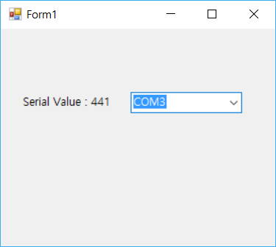
3. COM Port 선택
public Form1()
{
InitializeComponent();
// ComboBox
foreach (var ports in SerialPort.GetPortNames())
{
comboBox1.Items.Add(ports);
}
comboBox1.Text = "Select Port";
}
private void comboBox1_SelectedIndexChanged(object sender, EventArgs e)
{
ComboBox cb = sender as ComboBox;
sPort = new SerialPort( cb.SelectedItem.ToString() );
sPort.Open();
sPort.DataReceived += SPort_DataReceived;
}
항상 COM3가 아니므로
ComboBox를 사용하여
시리얼 포트를 선택하게 함

Slide 8
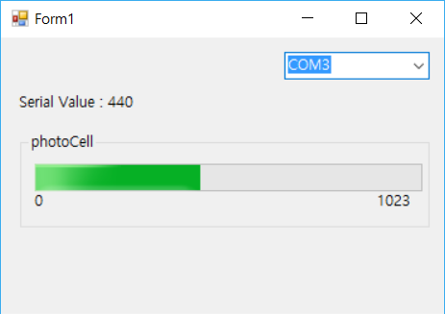
4. ProgressBar 추가
private void showValue(string s)
{
label1.Text = "Serial Value : " + s;
// 아두이노의 A0에서 받는 값의 범위(0~1023)
progressBar1.Minimum = 0;
progressBar1.Maximum = 1023;
progressBar1.Value = Int32.Parse(s);
}
GroupBox 로 ProgressBar와 두 개의 Label
을 감싸고 photoCell의 값을 표시함

Slide 9
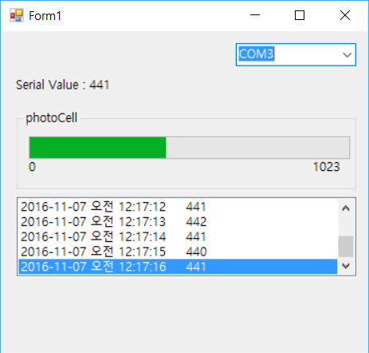
5. ListBox의 추가
private void showValue(string s)
{
label1.Text = "Serial Value : " + s;
// 아두이노의 A0에서 받는 값의 범위(0~1023)
progressBar1.Minimum = 0;
progressBar1.Maximum = 1023;
progressBar1.Value = Int32.Parse(s);
// ListBox에 시간과 값을 표시
string item = DateTime.Now.ToString() + "\t" + s;
listBox1.Items.Add(item);
// 계속 스크롤이 되도록 처리
listBox1.SelectedIndex = listBox1.Items.Count - 1;
}

Slide 10
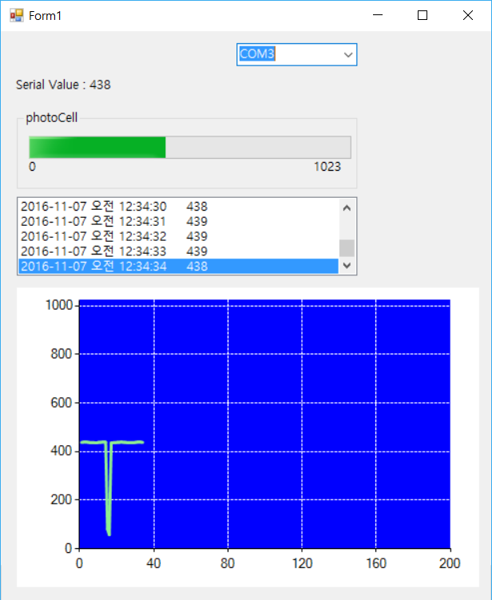
6. Chart 추가
public Form1()
{
InitializeComponent();
foreach (string s in SerialPort.GetPortNames())
comboBox1.Items.Add(s);
comboBox1.Text = "Select Port";
// Chart Setting
chartSetting();
}
private void showValue(string s)
{
….
// Chart 표시
chart1.Series["PhotoCell"].Points.Add(v);
}

Slide 11
chartSetting()
private void chartSetting()
{
chart1.ChartAreas.Clear();
chart1.ChartAreas.Add("draw");
chart1.ChartAreas["draw"].AxisX.Minimum = 0;
chart1.ChartAreas["draw"].AxisX.Maximum = xCount;
chart1.ChartAreas["draw"].AxisX.Interval = xCount / 5;
chart1.ChartAreas["draw"].AxisX.MajorGrid.LineColor = Color.White;
chart1.ChartAreas["draw"].AxisX.MajorGrid.LineDashStyle = ChartDashStyle.Dash;
chart1.ChartAreas["draw"].AxisY.Minimum = 0;
chart1.ChartAreas["draw"].AxisY.Maximum = 1024;
chart1.ChartAreas["draw"].AxisY.Interval = 200;
chart1.ChartAreas["draw"].AxisY.MajorGrid.LineColor = Color.White;
chart1.ChartAreas["draw"].AxisY.MajorGrid.LineDashStyle = ChartDashStyle.Dash;
chart1.ChartAreas["draw"].BackColor = Color.Blue;
chart1.Series.Clear();
chart1.Series.Add("PhotoCell");
chart1.Series["PhotoCell"].ChartType = SeriesChartType.Line;
chart1.Series["PhotoCell"].Color = Color.LightGreen;
chart1.Series["PhotoCell"].BorderWidth = 3;
if(chart1.Legends.Count > 0) // 범례를 안보이게 한다
chart1.Legends.RemoveAt(0);
}

Slide 12
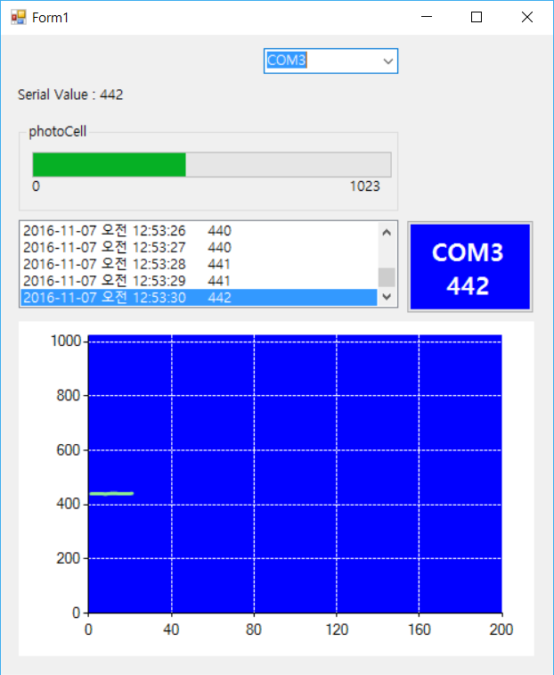
7. 숫자 버튼 추가
public Form1()
{
InitializeComponent();
….
// 숫자 버튼
button1.BackColor = Color.Blue;
button1.ForeColor = Color.White;
button1.Text = "";
button1.Font = new Font("맑은 고딕", 16, FontStyle.Bold);
}
private void showValue(string s)
{
….
// 숫자버튼 표시
button1.Text = sPort.PortName + "\n" + s;
}

Slide 13
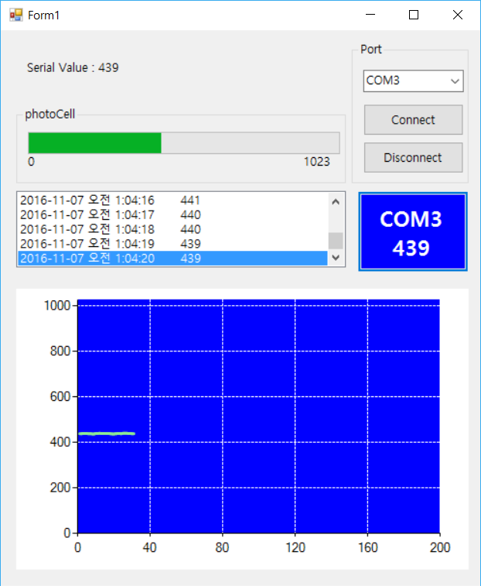
8. Port 연결/비연결
// Connect Serial Port
private void button2_Click(object sender, EventArgs e)
{
if (sPort.PortName == "")
{
MessageBox.Show("Select Serial Port Available First", "Warning");
return;
}
sPort.Open();
sPort.DataReceived += SPort_DataReceived;
// Connect 버튼 비활성화, Disconnect 버튼 활성화
button2.Enabled = false;
button3.Enabled = true;
}
// disconnect Serial Port
private void button3_Click(object sender, EventArgs e)
{
sPort.Close();
button3.Enabled = false;
button2.Enabled = true;
}
Disconnect 했다가 다시 Connect 하면 숫자를 다시
읽어 들일 수 있다

Slide 14
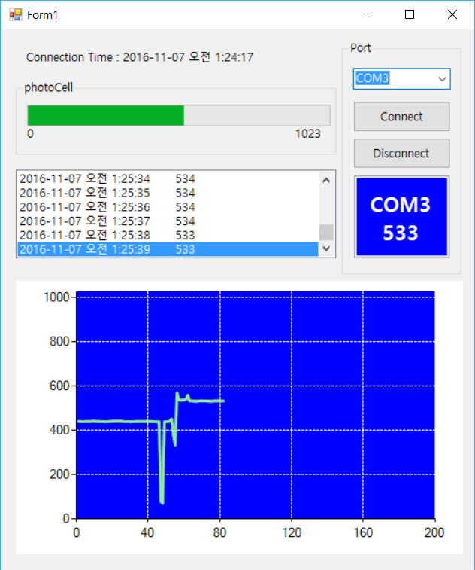
9. label1 -> 연결 시간 표시
public Form1()
{
….
label1.Text = "Connection Time : ";
}
private void showValue(string s)
{
//label1.Text = "Serial Value : " + s;
….
}
private void comboBox1_SelectedIndexChanged(object sender, EventArgs e)
{
ComboBox cb = sender as ComboBox;
sPort = new SerialPort( cb.SelectedItem.ToString() );
sPort.Open();
sPort.DataReceived += SPort_DataReceived;
label1.Text = "Connection Time : " + DateTime.Now.ToString();
}

Slide 15
10. 데이터 값에 시간 포함
class sensorData
{
public DateTime dt;
public int value;
// 생성자
public sensorData(DateTime dt, int value)
{
this.dt = dt;
this.value = value;
}
}
// 저장하기 위한 자료구조
List<sensorData> myData = new List<sensorData>();
private void showValue(string s)
{
int v = Int32.Parse(s);
if (v < 0 || v > 1023)
return;
myData.Add(new sensorData(DateTime.Now, v));
…
}

Slide 16
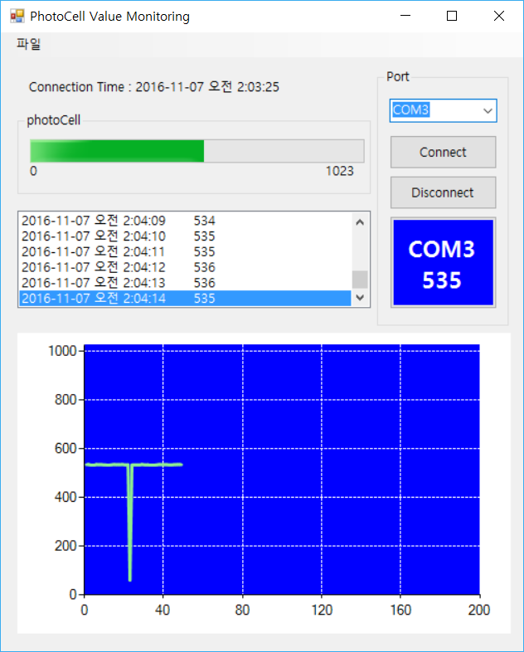
11. 메뉴 추가
파일 – 저장/읽어 오기

Slide 17
12. 저장하기
private void 저장ToolStripMenuItem_Click(object sender, EventArgs e)
{
SaveFileDialog saveFileDialog1 = new SaveFileDialog();
saveFileDialog1.Filter = "txt files(*.txt)|*.txt|All files(*.*)|*.*";
if(saveFileDialog1.ShowDialog() == DialogResult.OK)
{
string fileName = saveFileDialog1.FileName;
FileStream fs = new FileStream(fileName, FileMode.Create);
StreamWriter sw = new StreamWriter(fs);
foreach (var item in myData)
{
string s = string.Format("{0}\t{1}", item.dt.ToString(), item.value.ToString());
sw.WriteLine(s);
}
sw.Close();
}
}

Slide 18
13. 읽어오기 - 1
Timer myTimer;
private void 읽어오기ToolStripMenuItem_Click(object sender, EventArgs e)
{
OpenFileDialog ofd = new OpenFileDialog();
ofd.Filter = "txt files(*.txt)|*.txt|All files(*.*)|*.*";
if(ofd.ShowDialog() == DialogResult.OK)
{
string fileName = ofd.FileName;
string[] lines = File.ReadAllLines(fileName);
foreach (var line in lines)
{
string[] items;
items = line.Split('\t');
myData.Add(new sensorData(Convert.ToDateTime(items[0]), Int32.Parse(items[1]) ));
}
label1.Text = "Connection Time : " + myData[0].dt.ToString();
}
myTimer = new Timer();
myTimer.Interval = 1;
myTimer.Start();
myTimer.Tick += MyTimer_Tick;
}

Slide 19
13. 읽어오기 - 2
int Count = 0; // 현재 프로세싱 중인 데이터 인덱스
private void MyTimer_Tick(object sender, EventArgs e)
{
string line = "";
line += myData[Count].dt.ToString() + "\t" + myData[Count].value.ToString();
listBox1.Items.Add(line);
listBox1.SelectedIndex = listBox1.Items.Count - 1;
progressBar1.Value = myData[Count].value;
button1.Text = myData[Count].value.ToString();
chart1.Series["PhotoCell"].Points.Add(myData[Count].value);
// zoom을 위해 200개까지는 기본, 데이터 갯수가 많아지면 200개만 보이지만, 스크롤 나타남
chart1.ChartAreas["draw"].AxisX.Minimum = 0;
chart1.ChartAreas["draw"].AxisX.Maximum = (Count >= xCount) ? Count : xCount;
if (Count > xCount)
chart1.ChartAreas["draw"].AxisX.ScaleView.Zoom(Count - xCount, Count);
else
chart1.ChartAreas["draw"].AxisX.ScaleView.Zoom(0, xCount);
if (++Count >= myData.Count)
myTimer.Stop();
}

Slide 20
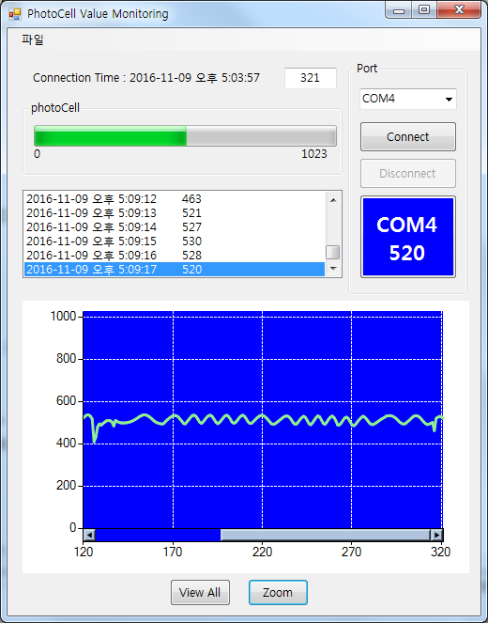
14. Chart에 스크롤바 달기
chart1.ChartAreas["draw"].CursorX.AutoScroll = true;
chart1.ChartAreas["draw"].AxisX.ScaleView.Zoomable = true;
chart1.ChartAreas["draw"].AxisX.ScrollBar.ButtonStyle =
ScrollBarButtonStyles.SmallScroll;
chart1.ChartAreas["draw"].AxisX.ScrollBar.ButtonColor =
Color.LightSteelBlue;
// zoom을 위해 200개까지는 기본, 데이터 갯수가 많아지면 200개만 보이지만, 스크롤 나타남
chart1.ChartAreas["draw"].AxisX.Minimum = 0;
chart1.ChartAreas["draw"].AxisX.Maximum =
(myData.Count >= xCount) ? myData.Count : xCount;
// change chart range : Zoom 사용
if (myData.Count > xCount)
{
chart1.ChartAreas["draw"].AxisX.ScaleView.Zoom
(myData.Count - xCount, myData.Count);
}
else
{
chart1.ChartAreas["draw"].AxisX.ScaleView.Zoom(0, xCount);
}

Slide 21
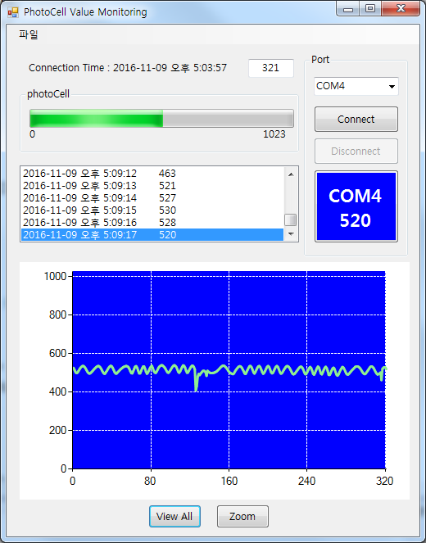
15. View All 과 Zoom 처리
// View All Button
private void button4_Click(object sender, EventArgs e)
{
chart1.ChartAreas["draw"].AxisX.Minimum = 0;
chart1.ChartAreas["draw"].AxisX.Maximum = myData.Count;
chart1.ChartAreas["draw"].AxisX.ScaleView.Zoom(0, myData.Count);
chart1.ChartAreas["draw"].AxisX.Interval = myData.Count / 4;
}
// Zoom Button
private void button5_Click(object sender, EventArgs e)
{
chart1.ChartAreas["draw"].AxisX.Minimum = 0;
chart1.ChartAreas["draw"].AxisX.Maximum = myData.Count;
chart1.ChartAreas["draw"].AxisX.ScaleView.Zoom(myData.Count - xCount,
myData.Count);
chart1.ChartAreas["draw"].AxisX.Interval = xCount / 4;
}

Slide 22
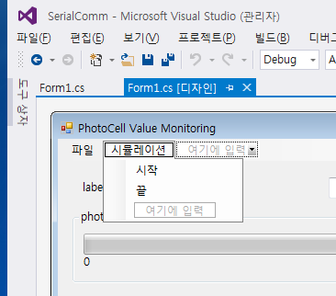
16. 시뮬레이션
시리얼 포트의 Data_Received() 이벤트 대신
1초에 한번씩 시간과 데이터를 myData에 저장한다
이를 위해 Timer를 하나 추가한다
아두이노가 없다면, 시리얼 통신 대신 랜덤 숫자를 만들어서 처리하자
private void 시작ToolStripMenuItem_Click(object sender, EventArgs e)
{
// 1초에 한번씩 현재 시간과 랜덤 값을 myData에 저장
timer2 = new Timer();
timer2.Interval = 1000;
timer2.Start();
timer2.Tick += Timer2_Tick;
}
private void 끝ToolStripMenuItem_Click(object sender, EventArgs e)
{
timer2.Stop();
}
private void Timer2_Tick(object sender, EventArgs e)
{
Random r = new Random();
int v = r.Next(1023);
myData.Add(new sensorData(DateTime.Now, v));
…

